Slide 1
Букет для мамочки

Slide 2
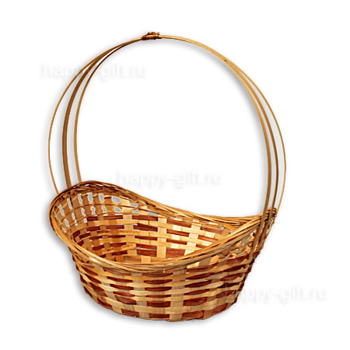

Slide 3
